Slide 1


Slide 2

Objetivos
Modelo
Prototipação
Requisitos
Funcionais
Não funcionais
Regra de Negocio
Problemas
Considerações Finais
Wireframes
Referências

Slide 3
Objetivos
Criar uma rede social exclusiva para o meio gastronômico, integrando clientes e comércios do ramo
Possibilitar para pequenos negócios competir através de campanhas publicitarias e propagandas
Atrair novos fornecedores e criar conhecimento de novos negócios da área.

Slide 4
Requisitos
Funcionais
Não funcionais
Regra de Negocio

Slide 5

Wireframes

Slide 6
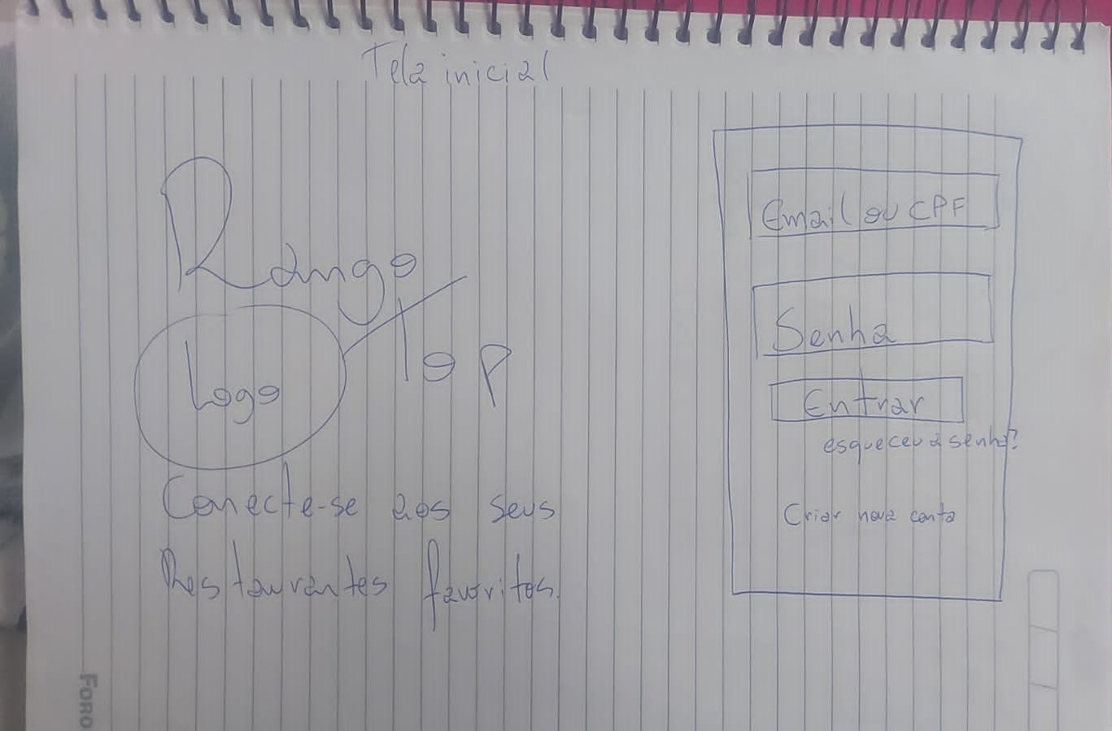

Slide 7
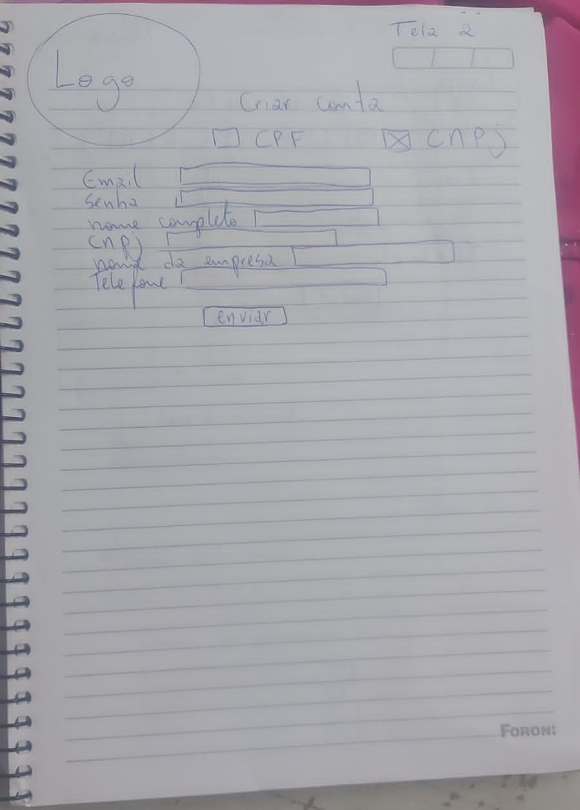

Slide 8
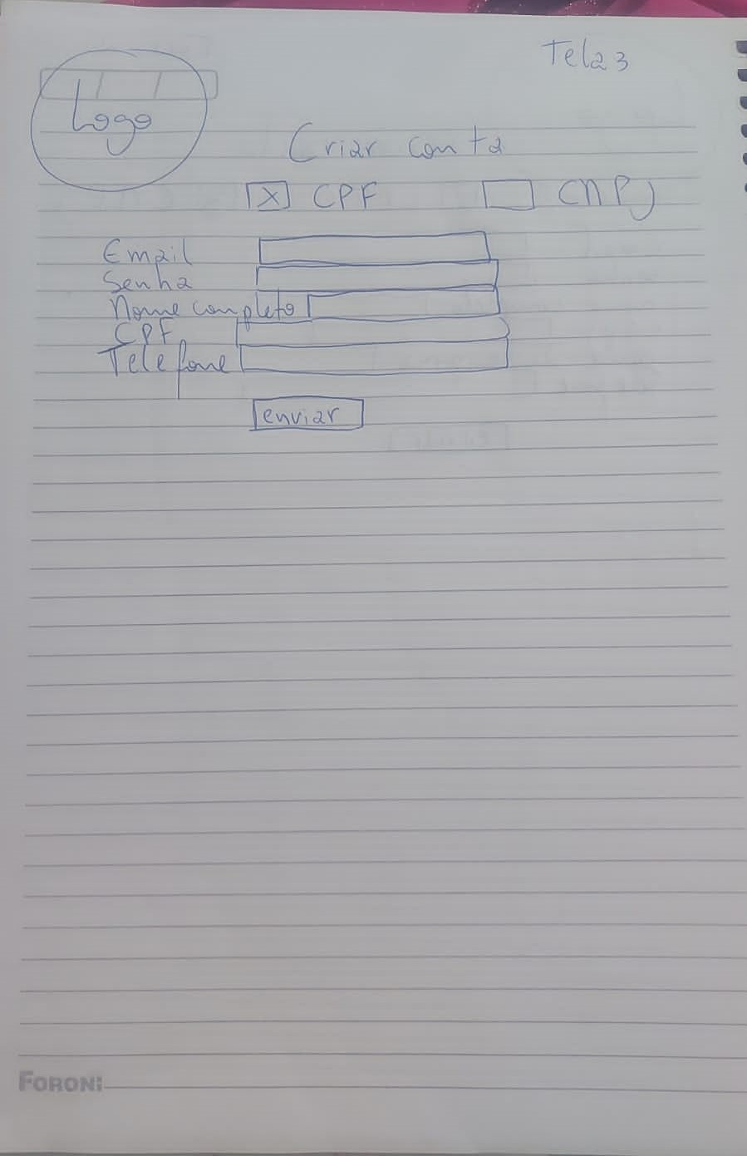

Slide 9
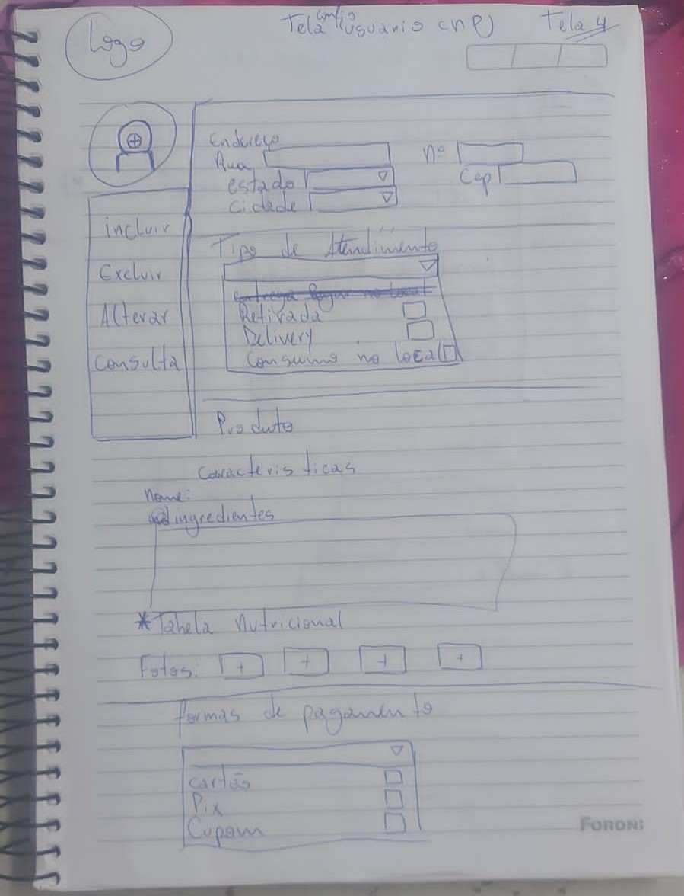

Slide 10
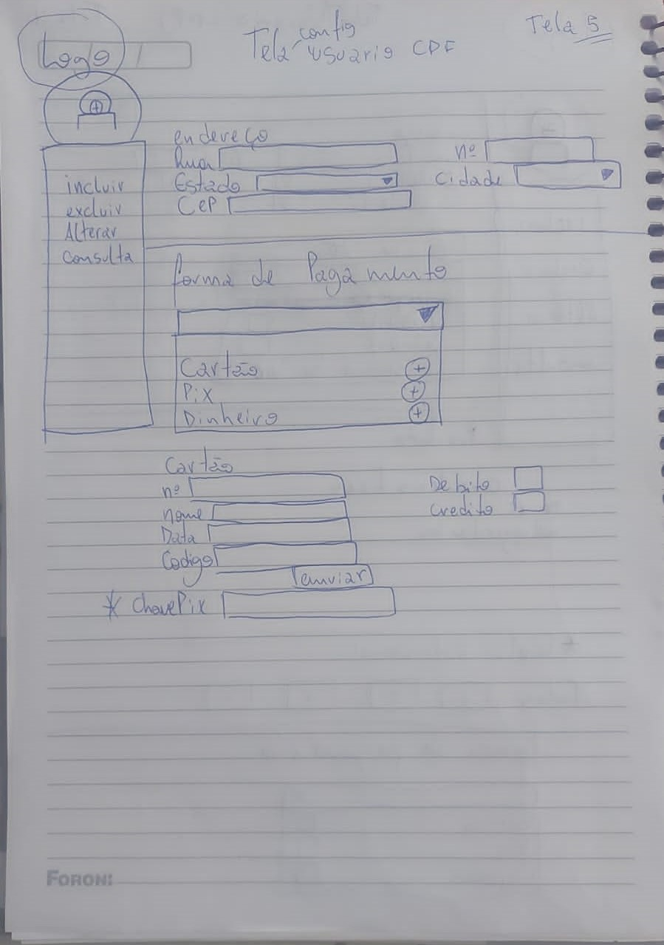

Slide 11
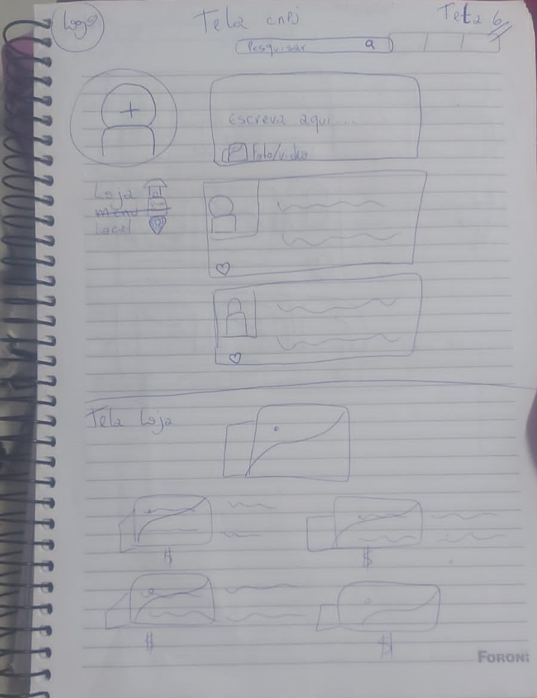

Slide 12
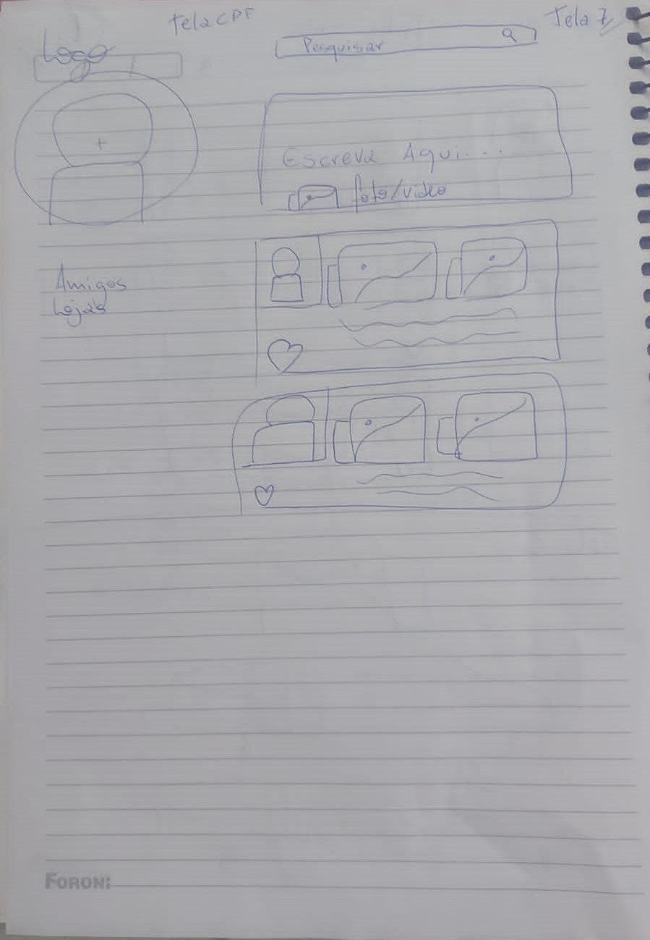

Slide 13
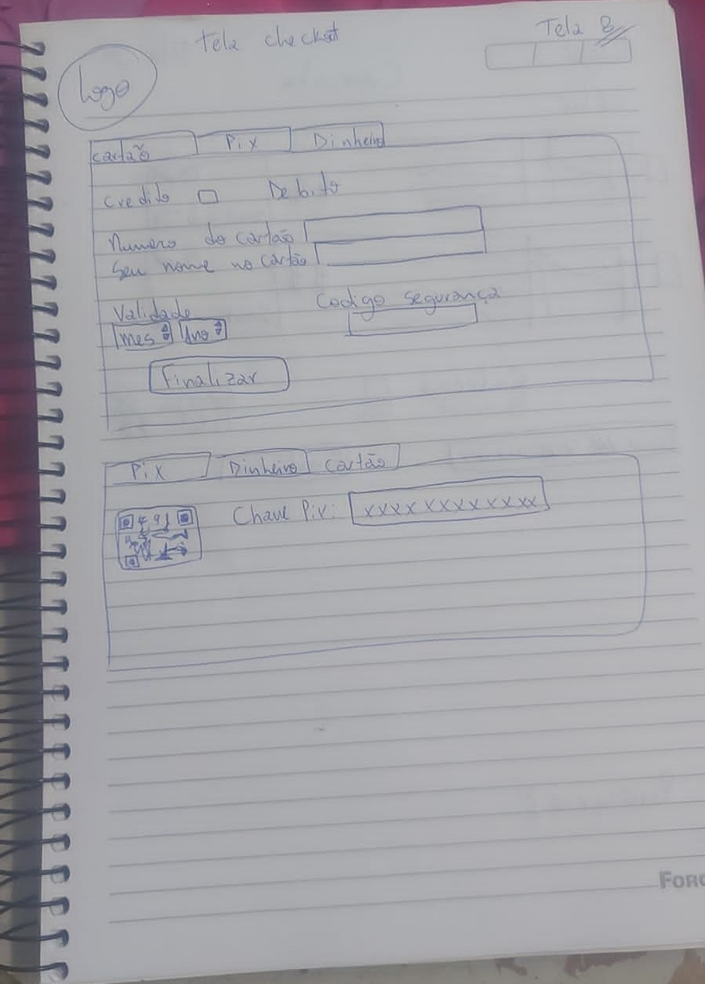

Slide 14
